Slide 1

Detección de arritmias mediante ECG
Mario Michiels Toquero

Slide 2
Tabla de contenidos
Dataset
Preprocesamiento
Procesamiento y resultados (regresión logística, redes neuronales, SVM)
Comparativa resultados algoritmos
Trabajo futuro

Slide 3
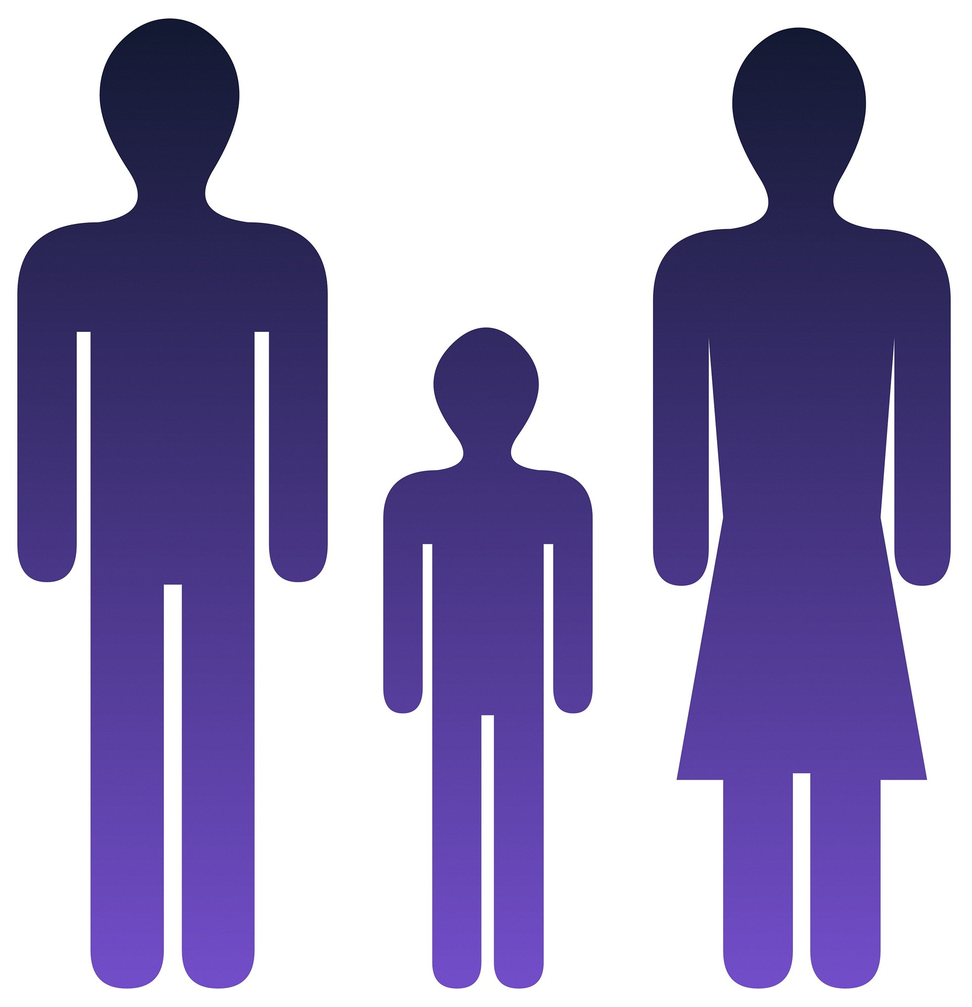
Dataset Introducción
452 instancias (pacientes)
279 atributos
13 clases de arritmias

Slide 4
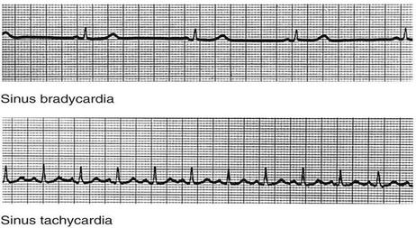
Dataset Objetivo
ECG (electrocardiograma) hecho al paciente → Detectar si tiene algún tipo de arritmia y de qué clase

Slide 5
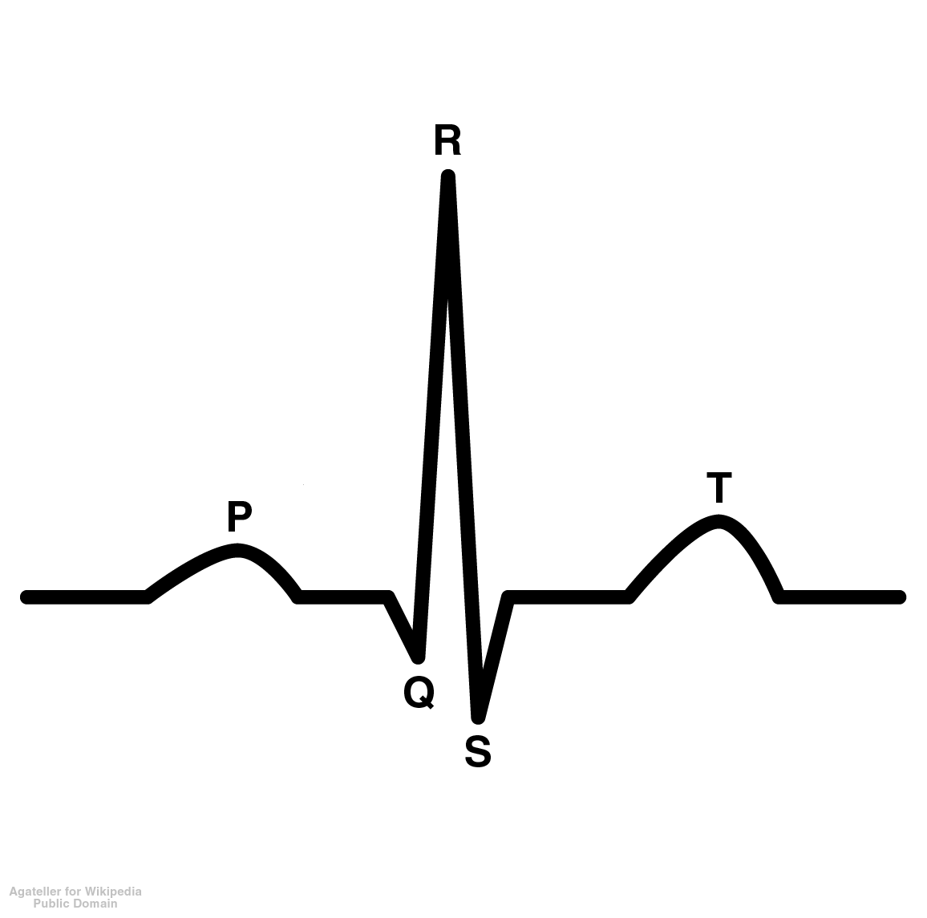

Dataset ¿Por qué un ECG? vs

Slide 6
Dataset Estructura de clases

Slide 7
Preprocesamiento Problemas con los datos
Leer y parsear el dataset
Eliminar las clases sin instancias
Borrar atributos invariantes
Establecer atributos que son desconocidos

Slide 8
Preprocesamiento Preparación para machine learning
Normalización de los datos
PCA (Principal component analysis)
Feature selection
Dividir los datos en subsets: Training subset, validation subset y test subset:

Slide 9
Preprocesamiento Preparación para machine learning Clases desbalanceadas
Sobreajustar clases muy similares
Sobredimensionar clases con muy pocas instancias

Slide 10
Preprocesamiento Borrar atributos invariantes
0 12 10
0 4 10
0 1 10
Se hace el mínimo y el máximo de la columna y si son iguales es que es invariante y lo borramos

Slide 11
Preprocesamiento Atributos desconocidos (?)
1 10 10
7 ? 6
8 0 5
Se hace la media de la columna y se pone ese valor, así no desechamos toda esa instancia

Slide 12
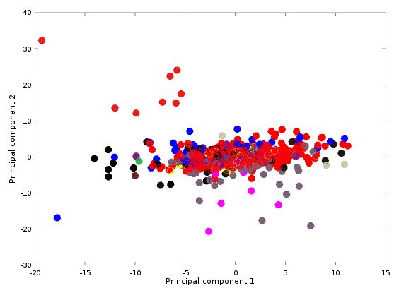
Preprocesamiento PCA

Slide 13
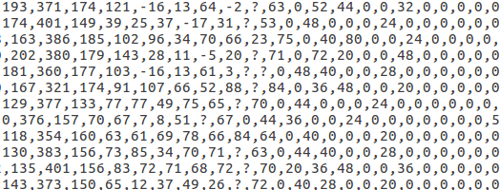
Preprocesamiento Feature selection
Demasiados atributos
No es manejable con nuevos ejemplos reales.

Slide 14
Preprocesamiento Subsets
Training + validation (ajustar parametros para bias/variance)
Test (prueba “real”, ya no se ajustan parametros)

Slide 15
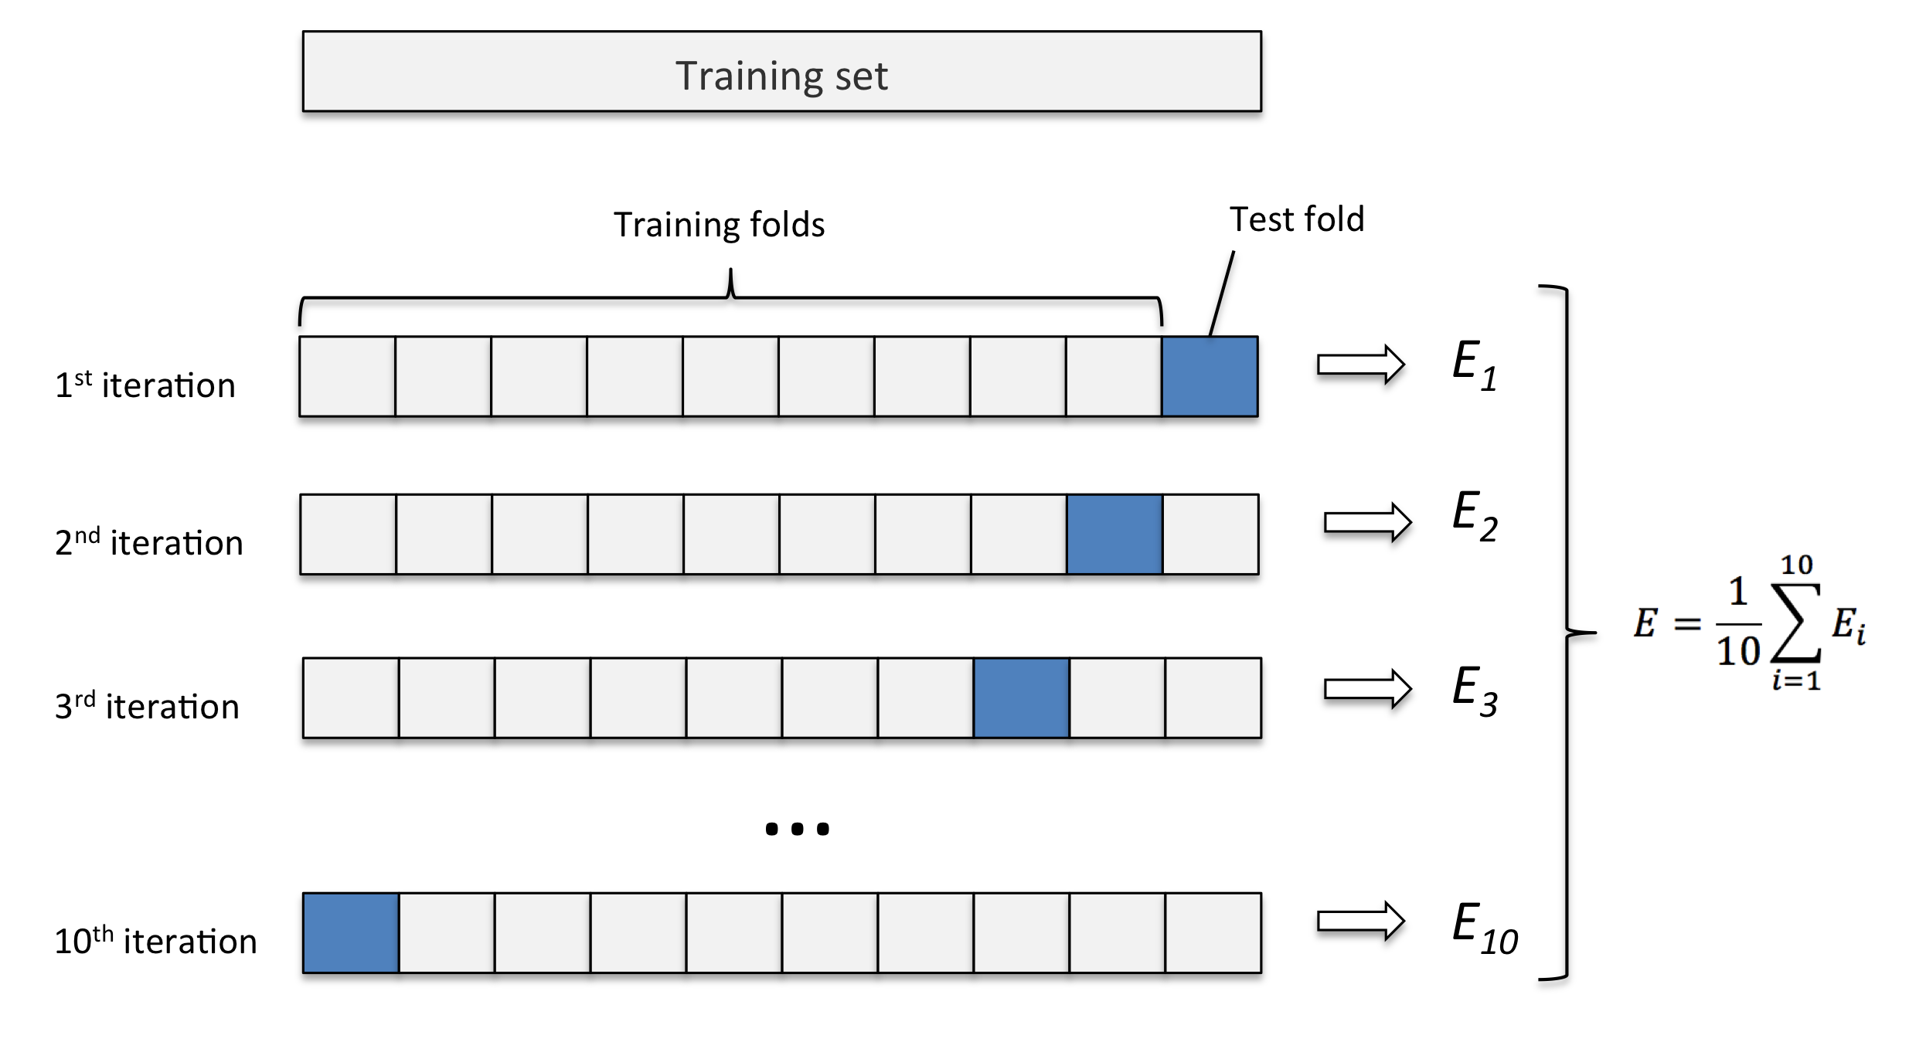
Preprocesamiento Cross validation (k-folds)

Slide 16
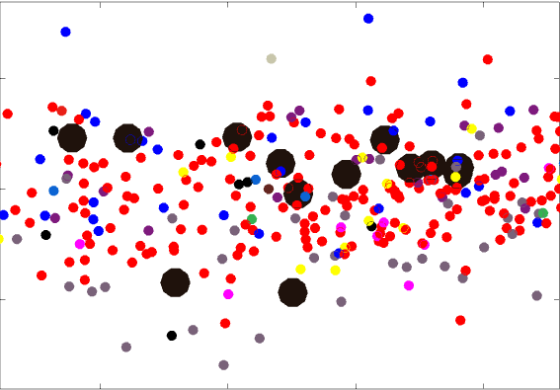
Preprocesamiento Sobreajustar clases muy similares
Opción 1: borrar esa clase.
Opción 2: repetir las mismas instancias de train en validation para sobreajustar esas clases.

Slide 17
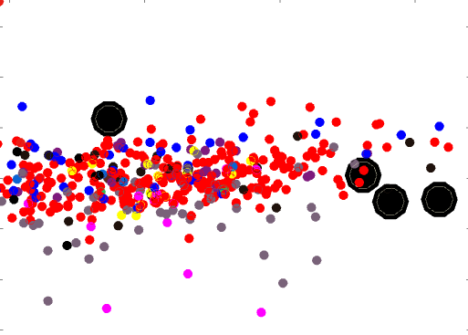
Preprocesamiento Sobremuestreo (oversampling)
Opción 1: borrar esa clase.
Opción 2: oversampling para producir más instancias artificiales(así habrá más error si no se acierta esa clase).

Slide 18
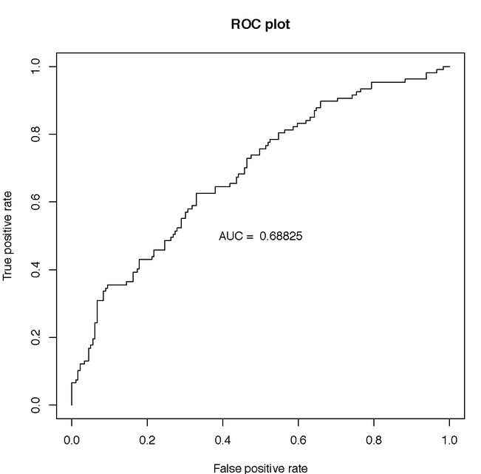
Preprocesamiento Métricas de los resultados
Porcentaje de aciertos vs AUC (TPR vs FPR)
Decimos que todos son no spam:
90% no spam
10% spam
-------------------
90% aciertos vs AUC muy bajo
Habríamos acertado el 0% de los de spam.

Slide 19
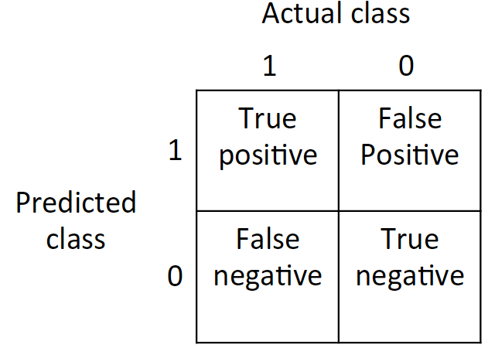
Preprocesamiento Métricas de los resultados
True positives VS false positives (AUC)
True negatives VS false negatives
Confusion matrix:

Slide 20
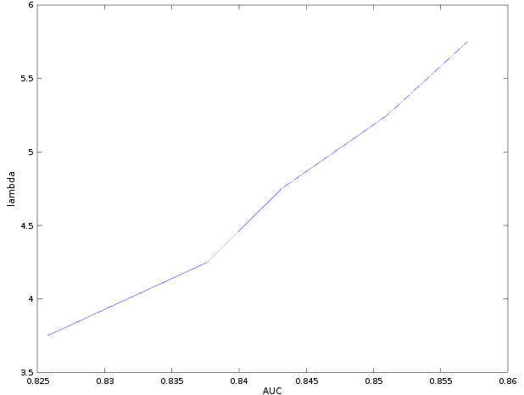
Procesamiento Regresión logística multiclase
Cross validation elegimos lambda
(< lambda → > sobreajuste)

Slide 21
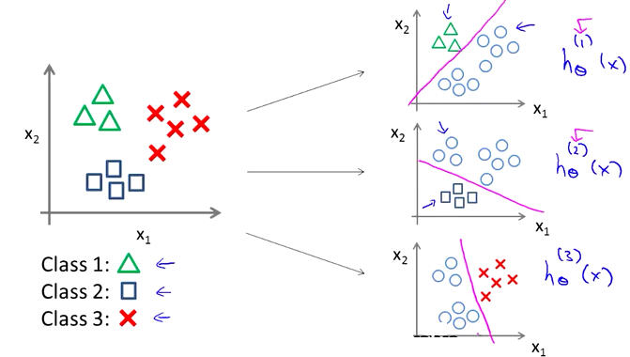
Procesamiento Regresión logística multiclase
One vs all

Slide 22
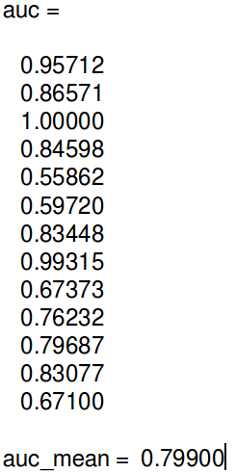
Procesamiento Regresión logística multiclase

Slide 23
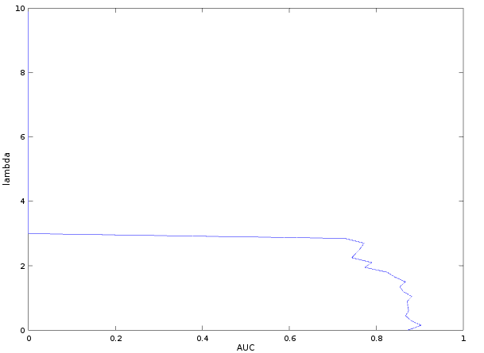
Procesamiento Redes neuronales
Cross validation elegimos lambda:
(< lambda → > sobreajuste)

Slide 24
Procesamiento Redes neuronales
One vs all

Slide 25
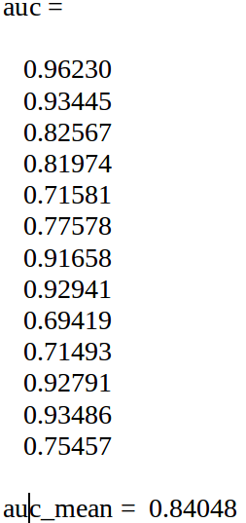
Procesamiento Redes neuronales

Slide 26
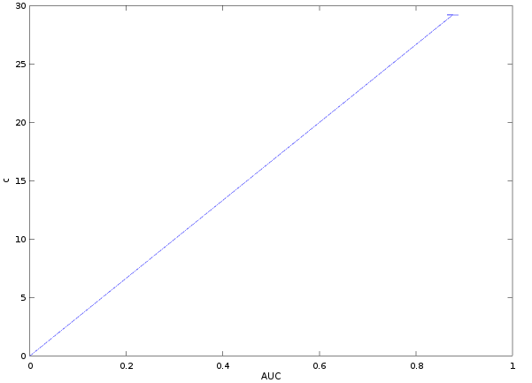
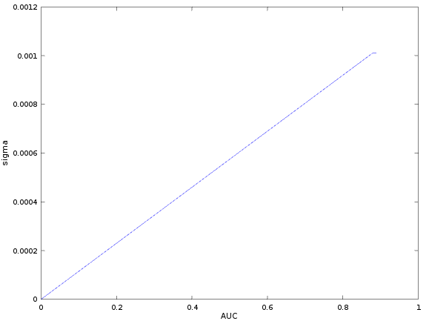
Procesamiento SVM
Cross validation elegimos c y sigma

Slide 27
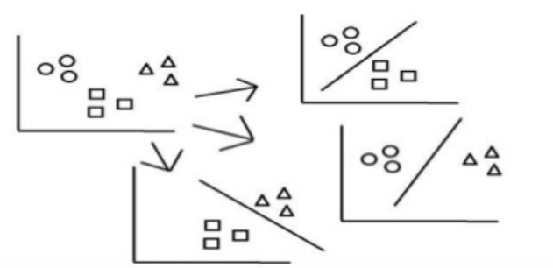
Procesamiento SVM
One vs all
Svmtrain.m de la práctica 6
One vs one →
Libsvm

Slide 28
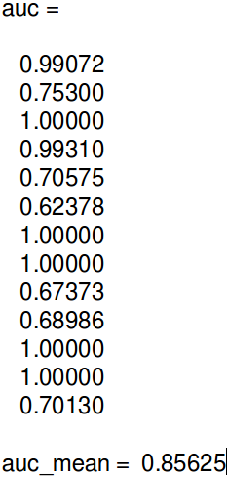
Procesamiento SVM

Slide 29
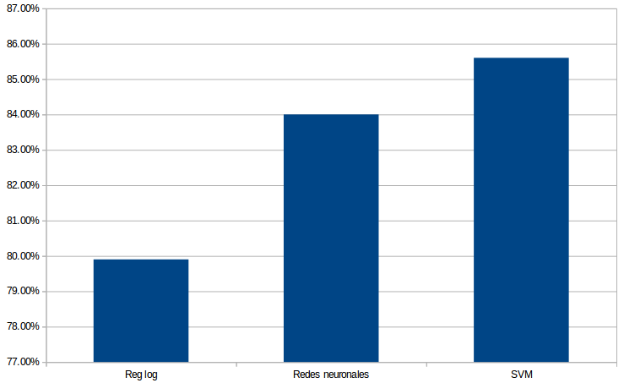
Comparativa resultados

Slide 30
Trabajo futuro
Feature selection
Confusion matrix
One vs all en svmtrain.m de la práctica.
Probar varios métodos de hacer k-fold (random, stratified, etc)
Más plots
Resultados con vs sin
preprocesamiento

Slide 31

Trabajo futuro Uso real
Integración con TFG
Nuevos ejemplos reales para utilizar los modelos resultantes de los algoritmos.
Posibilidad de consultar acierto/fallo con médicos en mi trabajo.

Slide 32
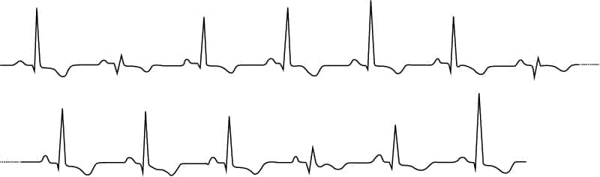
Gracias por su atención

